Slide 1

Факультет компьютерных наук Департамент программной инженерии Курсовая работа Программа построения модели процесса алгоритмом Fuzzy miner
Выполнил студент группы БПИ-182
Егоров Игорь Сергеевич
Научный руководитель:
Старший преподаватель департамента программной инженерии факультета компьютерных наук
Шершаков Сергей Андреевич
Высшая школа экономики, Москва, 2019
www.hse.ru

Slide 2

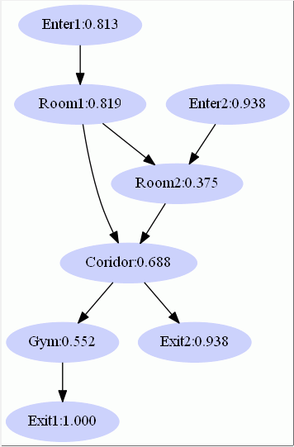
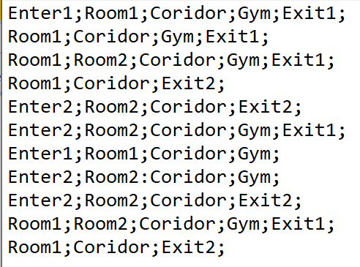

PROCESS MINING
Алгоритм Fuzzy miner применяется в области, называемой Process mining.
Process mining - дисциплина, цель которой - извлечение моделей процессов из журналов событий, анализ таких моделей и их дальнейшее усовершенствование
Алгоритм Fuzzy miner (авторы Wil van der Aalst и Christian W. Gunther) - инструмент для извлечения нечёткой модели процесса из журнала событий. Такой тип модели не показывает некоторые стороны процесса, однако может перестраиваться online в зависимости от параметров, введённых пользователем.
Высшая школа экономики, Москва, 2019
Егоров И.С. 2019, курсовая работа, Программа построения модели процесса алгоритмом Fuzzy miner 2019

Slide 3
ОСНОВНЫЕ ПОНЯТИЯ, ОПРЕДЕЛЕНИЯ, ТЕРМИНЫ
Журнал событий (Лог) – журнал, созданный исходной информационной системой, который записывает всё, что произошло при работе с системой. Состоит из трасс.
Трасса – события, записанные в порядке их выполнения системой.
Событие – действие, выполняемое ресурсом в определённое время.
Метрика – параметр, задающий важность свойства.
Fuzzy-модель – ориентированный граф, полученный посредством применения алгоритма “Fuzzy miner” к исходному журналу событий.
Конфликт –цикл между двумя вершинами.
Важность метрики – вес метрики, введённый пользователем.
Вершина – понятие из теории графов. Фундаментальная единица, образующая графы.
Ребро – понятие из теории графов. Единица, связывающая пару вершин.
Граф – абстрактный математический объект, представляющий собой множество вершин и соединяющих их рёбер.
фото
фото
фото
Высшая школа экономики, Москва, 2019
Егоров И.С. 2019, курсовая работа, Программа построения модели процесса алгоритмом Fuzzy miner 2019

Slide 4
ЦЕЛЬ И ЗАДАЧИ РАБОТЫ
Цель работы
Разработать приложение, позволяющее извлекать модель процесса в виде ориентированного графа из журналов событий в формате .log при помощи алгоритма Fuzzy miner.
Задачи работы
Реализовать возможность считывания и обработки журналов событий в формате .log.
Реализовать построение модели процесса.
Создать пользовательский интерфейс, поддерживающий функции:
- ввод значений важности метрик;
- ввод параметров фильтрации рёбер и вершин;
- ввод параметра решения конфликтов.
4. Реализовать возможность визуализации модели процесса при помощи пакета GraphViz.
5. Разработать программную документацию.
фото
фото
фото
Высшая школа экономики, Москва, 2019
Егоров И.С. 2019, курсовая работа, Программа построения модели процесса алгоритмом Fuzzy miner 2019

Slide 5
АЛГОРИТМ ПОСТРОЕНИЯ МОДЕЛИ АЛГОРИТМОМ FUZZY MINER
Последовательность шагов
Считывание журнала событий и преобразование его в ориентированный граф.
Подсчёт метрик в полученном графе.
Получение на базе введённых пользователем важностей метрик значимости вершин и рёбер графа.
Решение конфликтов в графе на базе введённого пользователем параметра решения конфликтов.
Фильтрация рёбер на базе введённого пользователя параметра фильтрации рёбер.
Фильтрация вершин на базе введённого пользователем параметра фильтрации вершин.
Перевод полученной модели в формат .dot.
Визуализация полученной модели при помощи пакета GraphViz.
фото
фото
фото
Высшая школа экономики, Москва, 2019
Егоров И.С. 2019, курсовая работа, Программа построения модели процесса алгоритмом Fuzzy miner 2019

Slide 6
ВХОДНЫЕ ДАННЫЕ
На вход программе поступает журнал событий в формате .log. Данный формат в соответствии с техническим заданием должен иметь следующий вид: в строках последовательно должны идти трассы, которые представляют из себя упорядоченный набор имён вызываемых событий, состоящих из строчных и заглавных букв латинского алфавита или цифр. После каждого имени в трассе стоит символ “точка с запятой”.
фото
фото
фото
Высшая школа экономики, Москва, 2019
Егоров И.С. 2019, курсовая работа, Программа построения модели процесса алгоритмом Fuzzy miner 2019

Slide 7
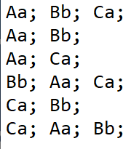
ПРИМЕР РАБОТЫ АЛГОРИТМА
Aa
(1)
фото
1
Bb
(1)
фото
1
Ca
(1)
фото
Высшая школа экономики, Москва, 2019
Егоров И.С. 2019, курсовая работа, Программа построения модели процесса алгоритмом Fuzzy miner 2019

Slide 8
ПРИМЕР РАБОТЫ АЛГОРИТМА
Aa
(2)
фото
2
Bb
(2)
фото
1
Ca
(1)
фото
Высшая школа экономики, Москва, 2019
Егоров И.С. 2019, курсовая работа, Программа построения модели процесса алгоритмом Fuzzy miner 2019

Slide 9
ПРИМЕР РАБОТЫ АЛГОРИТМА
Aa
(3)
фото
2
Bb
(2)
1
фото
1
Ca
(2)
фото
Высшая школа экономики, Москва, 2019
Егоров И.С. 2019, курсовая работа, Программа построения модели процесса алгоритмом Fuzzy miner 2019

Slide 10
ПРИМЕР РАБОТЫ АЛГОРИТМА
Aa
(4)
фото
2
1
Bb
(3)
2
фото
1
Ca
(3)
фото
Высшая школа экономики, Москва, 2019
Егоров И.С. 2019, курсовая работа, Программа построения модели процесса алгоритмом Fuzzy miner 2019

Slide 11
ПРИМЕР РАБОТЫ АЛГОРИТМА
Aa
(4)
фото
2
1
Bb
(4)
2
фото
1
1
Ca
(4)
фото
Высшая школа экономики, Москва, 2019
Егоров И.С. 2019, курсовая работа, Программа построения модели процесса алгоритмом Fuzzy miner 2019

Slide 12
ПРИМЕР РАБОТЫ АЛГОРИТМА
Aa
(5)
фото
3
1
Bb
(5)
2
1
фото
1
1
Ca
(5)
фото
Высшая школа экономики, Москва, 2019
Егоров И.С. 2019, курсовая работа, Программа построения модели процесса алгоритмом Fuzzy miner 2019

Slide 13
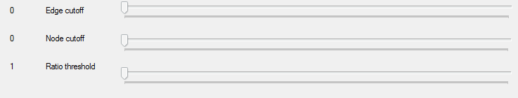
ПАРАМЕТРЫ
Алгоритм предусматривает ввод пользователем следующих значений параметров во время online работы с построенной моделью:
Edge cutoff – параметр фильтрации рёбер, используется на шаге удаления рёбер из графа.
Node cutoff – параметр фильтрации вершин, используется на шаге удаления вершин из графа.
Ratio threshold – параметр решения конфликтов, используется на шаге решения конфликтов в графе.
фото
фото
Высшая школа экономики, Москва, 2019
Егоров И.С. 2019, курсовая работа, Программа построения модели процесса алгоритмом Fuzzy miner 2019

Slide 14
МЕТРИКИ
Итоговая важность вершины A:
sig(A) = Routing Significance + Unary Frequency
Итоговая важность ребра A->B:
sig(A, B) = Binary Frequency + Name Significance + Distance significance
Высшая школа экономики, Москва, 2019
Егоров И.С. 2019, курсовая работа, Программа построения модели процесса алгоритмом Fuzzy miner 2019

Slide 15
МЕТРИКИ
Построение модели включает в себя расчёт важности вершин и рёбер исходя из подсчитанных алгоритмом значений метрик и их важности (значения от 0 до 1), введённой пользователем.
Метрики:
Binary frequency – обозначает частоту вызова ребра в исходном журнале событий. (binFrequency – коэффициент, вводится пользователем)
Unary frequency – обозначает частоту обращения к событию в исходном журнале событий (unFrequency – коэффициент, вводится пользователем)
Name Significance – обозначает схожесть имён двух вершин, объединённых ребром (nameSig – коэффициент, вводится пользователем)
Routing significance – обозначает отношение входящих в вершину связей, к исходящим (routingSig – коэффициент, вводится пользователем)
Distance significance – обозначает разность значимостей двух вершин, соединённых ребром (distanceSig – коэффициент, вводится пользователем)
фото
фото
фото
Высшая школа экономики, Москва, 2019
Егоров И.С. 2019, курсовая работа, Программа построения модели процесса алгоритмом Fuzzy miner 2019

Slide 16
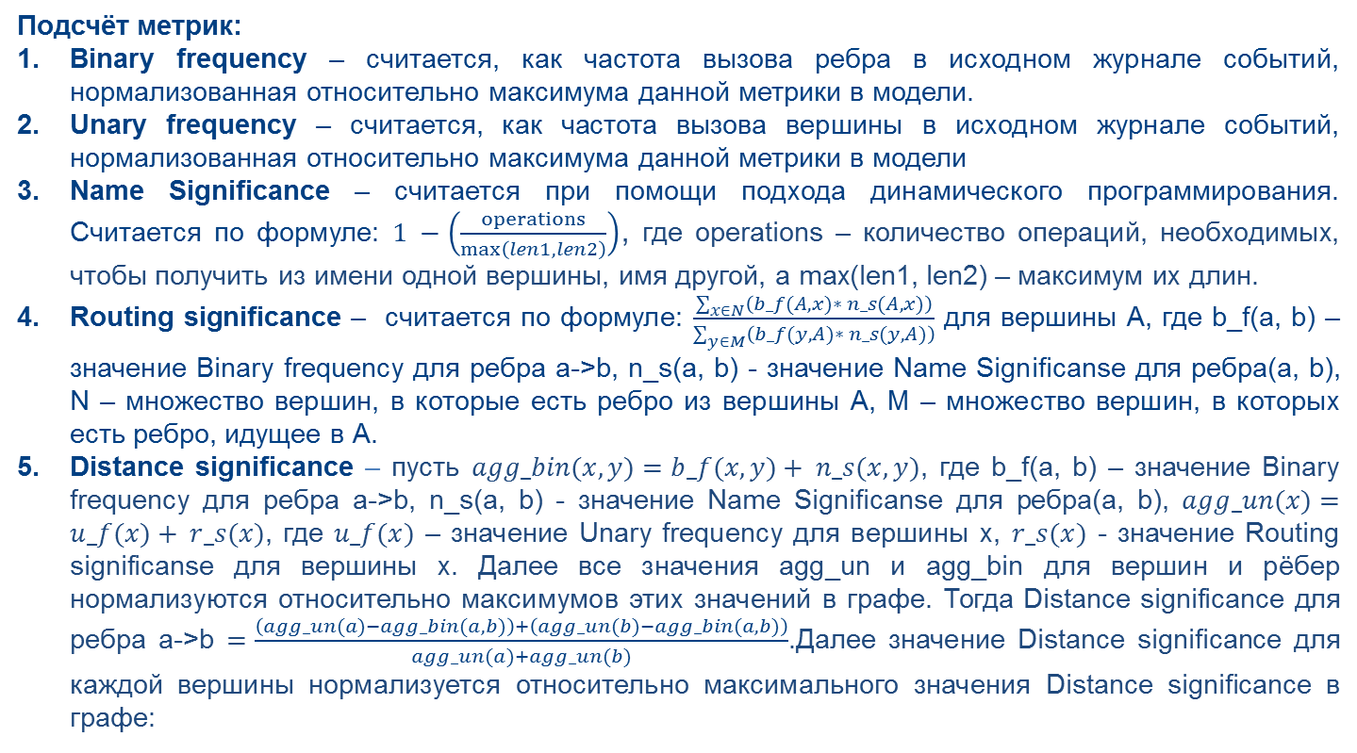
ПОДСЧЁТ МЕТРИК
Подсчёт метрик:
Binary frequency – считается, как частота вызова ребра в исходном журнале событий, нормализованная относительно максимума данной метрики в модели.
Unary frequency – считается, как частота вызова вершины в исходном журнале событий, нормализованная относительно максимума данной метрики в модели
Name Significance – считается при помощи подхода динамического программирования. Считается по формуле: $1 −\left(\frac{operations}{\max\left(len1, len2\right)}\right)$, где operations – количество операций, необходимых, чтобы получить из имени одной вершины, имя другой, а max(len1, len2) – максимум их длин.
Routing significance – считается по формуле: $\frac{\sum_{x∈N}{\left(b_f(A, x)∗ n_s(A,x)\right)}}{\sum_{y∈M}{\left(b_f(y,A)∗ n_s(y,A)\right)}}$ для вершины А, где b_f(a, b) – значение Binary frequency для ребра a->b, n_s(a, b) - значение Name Significanse для ребра(a, b), N – множество вершин, в которые есть ребро из вершины А, M – множество вершин, в которых есть ребро, идущее в А.
Distance significance – пусть $agg_bin(x, y)=b_f(x,y)+ n_s(x, y)$, где b_f(a, b) – значение Binary frequency для ребра a->b, n_s(a, b) - значение Name Significanse для ребра(a, b), $agg_un(x)=u_f(x)+ r_s(x)$, где $u_f(x)$ – значение Unary frequency для вершины x, $r_s(x)$ - значение Routing significanse для вершины x. Далее все значения agg_un и agg_bin для вершин и рёбер нормализуются относительно максимумов этих значений в графе. Тогда Distance significance для ребра a->b $=\frac{\left(agg_un(a)−agg_bin(a, b)\right)+\left(agg_un(b)−agg_bin(a, b)\right)}{agg_un(a)+agg_un(b)}$.Далее значение Distance significance для каждой вершины нормализуется относительно максимального значения Distance significance в графе:
Высшая школа экономики, Москва, 2019
Егоров И.С. 2019, курсовая работа, Программа построения модели процесса алгоритмом Fuzzy miner 2019

Slide 17
МЕТРИКИ
Итоговая важность вершины A:
sig(A) = routingSig * Routing Significance + unFrequency * Unary Frequency
Итоговая важность ребра A->B:
sig(A, B) = binFrequency * Binary Frequency + nameSig * Name Significance + distanceSig * Distance significance
Высшая школа экономики, Москва, 2019
Егоров И.С. 2019, курсовая работа, Программа построения модели процесса алгоритмом Fuzzy miner 2019

Slide 18
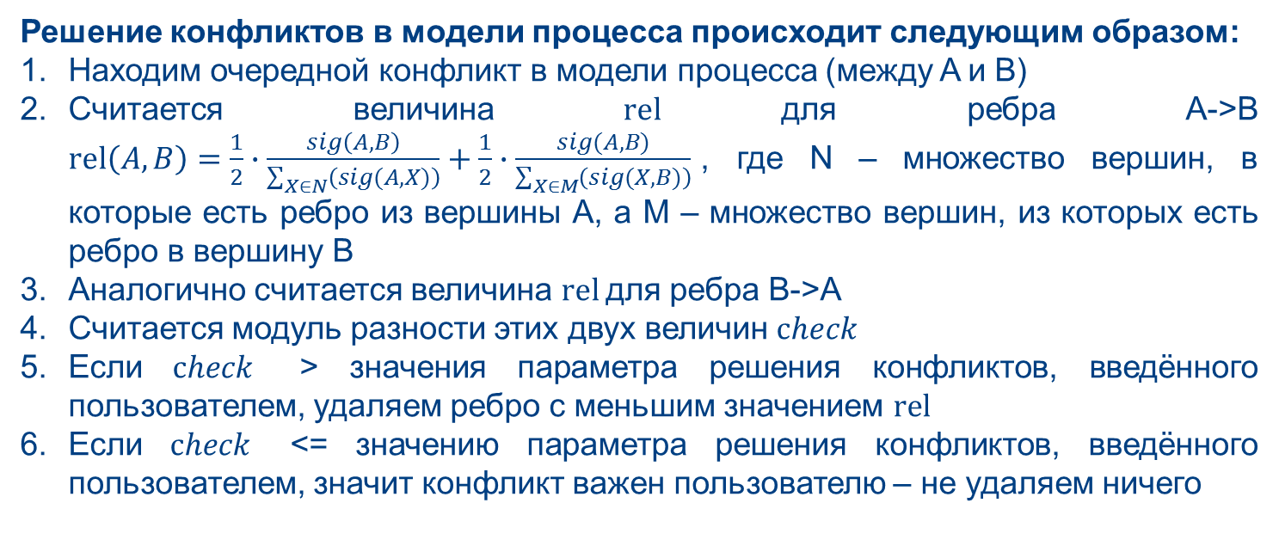
РЕШЕНИЕ КОНФЛИКТОВ
Решение конфликтов в модели процесса происходит следующим образом:
Находим очередной конфликт в модели процесса (между A и B)
Считается величина $rel$для ребра A->B $rel\left(A, B\right)=\frac{1}{2}∙\frac{sig\left(A, B\right)}{\sum_{X∈N}{\left(sig(A,X)\right)}}+\frac{1}{2}∙\frac{sig(A, B)}{\sum_{X∈M}{\left(sig(X,B)\right)}}$, где N – множество вершин, в которые есть ребро из вершины А, а M – множество вершин, из которых есть ребро в вершину B
Аналогично считается величина $rel$для ребра B->A
Считается модуль разности этих двух величин $check$
Если $check$ > значения параметра решения конфликтов, введённого пользователем, удаляем ребро с меньшим значением $rel$
Если $check$ <= значению параметра решения конфликтов, введённого пользователем, значит конфликт важен пользователю – не удаляем ничего
фото
фото
Высшая школа экономики, Москва, 2019
Егоров И.С. 2019, курсовая работа, Программа построения модели процесса алгоритмом Fuzzy miner 2019

Slide 19
ФИЛЬТРАЦИЯ РЁБЕР И ВЕРШИН
Фильтрация рёбер – на основе алгоритма обхода графа – depth-first search:
Считается общее количество вызовов dfs для полного обхода графа (n).
Последовательно рассматриваются все рёбра, входящие в модель.
Если общая важность рассматриваемого ребра < параметра фильтрации рёбер, введённого пользователем, то данное ребро удаляется из графа.
Запускается подсчёт общего количества вызовов dfs для полного обхода графа (p).
Если n != p, то удаление ребра привело к нарушению целостности модели процесса, а значит данное ребро удалять нельзя. В этом случае ребро возвращается на место.
фото
фото
Фильтрация вершин
На очередной итерации рассмотрения вершины проверяется условие:
если общая важность данной вершины < параметра фильтрации вершин, введённого пользователем, то данная вершина помечается как удалённая. А все рёбра, выходившие из неё, записываются в предков.
фото
Высшая школа экономики, Москва, 2019
Егоров И.С. 2019, курсовая работа, Программа построения модели процесса алгоритмом Fuzzy miner 2019

Slide 20
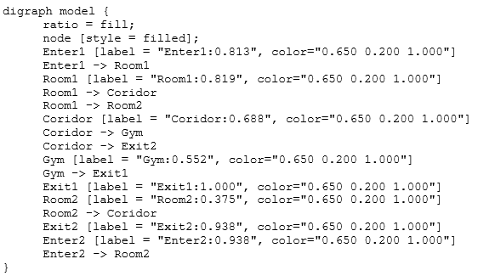
ВИУЗАЛИЗАЦИЯ МОДЕЛИ ПРОЦЕССА
По завершению всех предыдущих шагов и получению итоговой Fuzzy-модели процесса, полученный ориентированный граф преобразуется в граф в формате .dot. Далее при помощи пакета GraphViz модель визуализируется и выводится пользователю на экран.
фото
фото
фото
Высшая школа экономики, Москва, 2019
Егоров И.С. 2019, курсовая работа, Программа построения модели процесса алгоритмом Fuzzy miner 2019

Slide 21
ОСНОВНЫЕ РЕЗУЛЬТАТЫ РАБОТЫ
фото
Демонстрация программы
фото
фото
Высшая школа экономики, Москва, 2019
Егоров И.С. 2019, курсовая работа, Программа построения модели процесса алгоритмом Fuzzy miner 2019

Slide 22




ТЕХНОЛОГИИ И ИНСТРУМЕНТЫ РЕАЛИЗАЦИИ
Среда программирования Visual Studio 2017
Язык программирования C# 7
Язык программирования С++ 14
Microsoft .NET Framework 4.6
фото
фото
фото
Высшая школа экономики, Москва, 2019
Егоров И.С. 2019, курсовая работа, Программа построения модели процесса алгоритмом Fuzzy miner 2019

Slide 23



АНАЛИЗ СУЩЕСТВУЮЩИХ РЕШЕНИЙ
Celonis (https://www.celonis.com/)
Платная полная версия.
ProM (http://www.processminig.org/online/fuzzyminer):
Сложность в установке и использовании;
Нагромождение функционала.
Disco (https://fluxicon.com/disco/):
Платная полная версия;
Сложный интерфейс.
Высшая школа экономики, Москва, 2019
Егоров И.С. 2019, курсовая работа, Программа построения модели процесса алгоритмом Fuzzy miner 2019

Slide 24
ВЫВОДЫ ПО РАБОТЕ
Выводы по работе:
Техническое задание на работу реализовано полностью.
Разработана программа, реализующая алгоритм Fuzzy miner и визуализирующая полученную модель процесса.
Пути дальнейшего развития:
Добавление кластеризации вершин в алгоритм.
Написание статьи по программной реализации алгоритма Fuzzy miner.
фото
фото
Высшая школа экономики, Москва, 2019
Егоров И.С. 2019, курсовая работа, Программа построения модели процесса алгоритмом Fuzzy miner 2019

Slide 25
СПИСОК ИСПОЛЬЗОВАННЫХ ИСТОЧНИКОВ
Christian W. Gunther and Wil M.P. van der Aalst: Fuzzy Mining – Adaptive Process Simplification Based on Multi-Perspective Metrics // Eindhoven University of Technology — URL: http://citeseerx.ist.psu.edu/viewdoc/download?doi=10.1.1.81.1207&rep=rep1&type=pdf (Дата обращения: 26.11.2018, режим доступа: свободный).
фото
фото
Высшая школа экономики, Москва, 2019
Егоров И.С. 2019, курсовая работа, Программа построения модели процесса алгоритмом Fuzzy miner 2019

Slide 26

Егоров Игорь Сергеевич
isegorov@edu.hse.ru
Москва - 2019

